Slide 1
Good City Models
Under the Concept of Ecological Civilization
基于生态文明理念下的城镇化发展模式与制度研究
CCICED AGM 2014
国合会2014年年会
2014.12.01-03
报告人：李晓江、何秀珍
Speakers: Mr. Li Xiaojiang, CAUPD
Ms. Goerild Heggelund, Fridtjof Nansen Institute

Slide 2
Contents 目录
1
The Challenge 挑战
2
Key Problems 核心问题
3
International Perspective 国际视角
4
Recommendations 政策建议

Slide 3
项目组成员
Special Policy Study Members
中外组长 Co-Chairs
李晓江(LI Xiaojiang)
中国城市规划设计研究院院长，教授级高级城市规划师，国务院享受政府特殊津贴专家
Hans VAN DER VLIST
荷兰住宅、空间规划与环境部前秘书长，荷兰环境评估委员会副主席
中外成员 Members
方创琳 (FANG Chuanglin)，中国科学院区域与城市规划设计研究中心主任，城市地理与城市发展研究室主任，研究员
吴舜泽 (WU Shunze)， 环境保护部环境规划院副院长，研究员
叶青 (YE Qing)，深圳市建筑科学研究院董事长，教授级高级工程师，国家一级注册建筑师
Goerild HEGGELUND，挪威弗里德约夫·南森研究所高级研究员
Hidefumi IMURA，日本横滨城市大学教授
Vijay JAGANNATHAN，世界资源研究所“可持续城市行动计划”高级研究员
Beate WEBER-SCHUERHOLZ，德国海德堡市前市长
支持专家 Supporting Specialists
Jan BAKKES，PBL，荷兰环境评估委员会
Edwin BUITELAAR，PBL，荷兰环境评估委员会
Arjan HARBERS，PBL，荷兰环境评估委员会
Rob VERHEEM ，NCEA
Bobbi SCHIJF，NCEA
鹿勤(LU Qin)，中国城市规划设计研究院 (CAUPD)
张娟(ZHANG Juan)，中国城市规划设计研究院 (CAUPD)
徐辉 (XU Hui) ，中国城市规划设计研究院 (CAUPD)
任希岩 (REN Xiyan) ，中国城市规划设计研究院 (CAUPD)
王继峰 (WANG Jifeng) ，中国城市规划设计研究院 (CAUPD)
荆锋 (JING Feng)，中国城市规划设计研究院 (CAUPD)
协调员 Coordinators
荆锋 (JING Feng)，中国城市规划设计研究院，国际城市规划研究室，规划师
Stephanie JENSEN-CORMIER，渴望宣言Thirst4Water项目与战略主任
Notes:
At the end of 2013, the urbanization rate in China was 53.7 %, a growth of 4% since 2010. The average annual increase of 1.3%, represents the migration of 18 million people per year which is a speed and scale of growth rarely seen in the world.

Slide 4
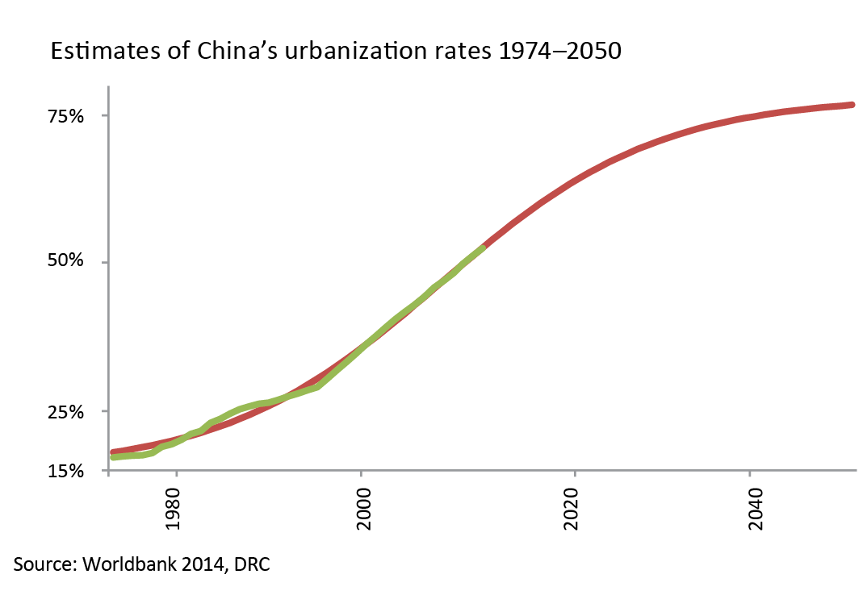
The Challenge 挑战
1974-2050中国城镇化速率及预测
2010-2013年：每年约1800万流动人口，其规模与速度全球罕见。
2010-2013: migration of 18 million people per year. Speed & scale rarely seen in the world.
资料来源：世界银行2014年报告
Notes:
At the end of 2013, the urbanization rate in China was 53.7 %, a growth of 4% since 2010. The average annual increase of 1.3%, represents the migration of 18 million people per year which is a speed and scale of growth rarely seen in the world.

Slide 5
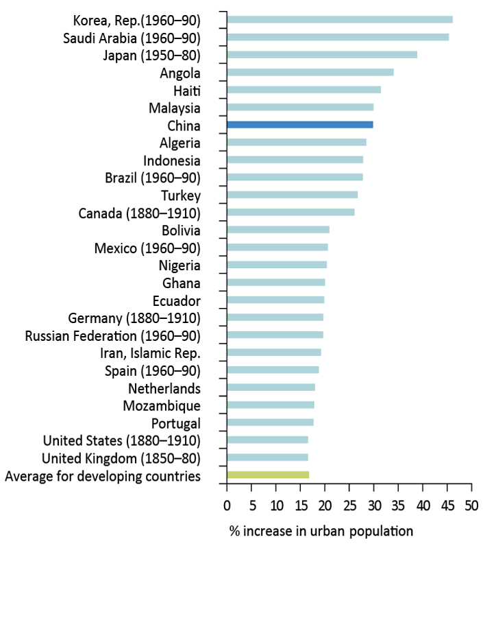
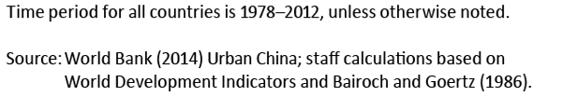
The Challenge 挑战
经合组织成员国家用100-150年才完成的城镇化过程在中国只用了20-30年就完成了，所谓“时空坍塌”。
The urbanization processes which took 100 to 150 years in OECD countries is happening in less than 30 years in China. This is a compression of space and time
上图：1978-2012年城镇人口比重变化
深蓝：中国
草绿：发展中国家平均水平
资料来源：世界银行2014年报告

Slide 6
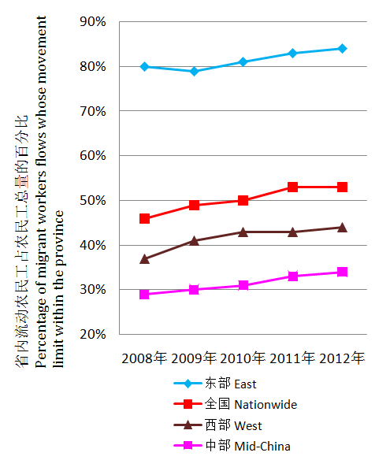
The Challenge 挑战
全国不同区域农民工省内流动比重变化
Flow of migrant workers move within the province
人口流动与社会变迁
Population Migration and Social Change
人口流动逐步由大规模、跨区域流动向区域化流动转变
From large-scale migration across regions to migr. within regions
城乡双栖、工农兼业现象显著
Living in both urban and rural areas; working in both agriculture and industry (manufacturing, construction)
家庭分离、社会空间分异现象显著
Separation of families increases social disparity

Slide 7
The Challenge 挑战
2012年全国农民工分布情况示意图
2012 Distribution of Rural Migrant Workers

Slide 8
The Challenge 挑战
人口与产业的聚集特征
How population and industries agglomerate
沿海地区、中西部地区的聚集态势
Along coastal regions, mid-west regions
城镇群、中心城市的聚集态势
In towns and cities
县级单元的聚集态势
Around county units
2006年各规模城镇点至2010年期间的人口增量分布
Changes between 2006-2010 in the distribution of population in cities and towns
横坐标：人口增量变化（万人）
X axis: Population change (10,000 people)
纵坐标：城市人口规模（万人）
Y axis: Population scale of the city (10,000 people)

Slide 9
The Challenge 挑战
五六普城镇人口增量在层级上的分布
Population increase comparing the 5th and 6th national demographic census
 |  | 地级市及以上的市辖区 Prefecture-level and above urban districts |  | 县级单元 County units
 |  | 城镇人口增量 Change in urban pop. (10,000 people) | 占比 Ratio | 城镇人口增量 Change in urban pop. (10,000 people) | 占比 Ratio
全国 nationwide |  | 9600 | 46% | 11400 | 54%
其中 | 东部 E | 5500 | 56% | 4400 | 44%
 | 中部 Mid | 1600 | 30% | 3800 | 70%
 | 西部 W | 1950 | 40 % | 2900 | 60%
 | 东北 NE | 545 | 66% | 276 | 34%

Slide 10
The Challenge 挑战
Before 2020 年前 …
促进约1亿农业转移人口落户城镇
Permanent settling of 100 million migrant workers and their families
改造约1亿人居住的城镇棚户区和城中村
Improved housing for 100 million urban dwellers
引导约1亿人在中西部地区就近城镇化
New employment for 100 million people
大量农民工/流动人口进入城市
Large amount of migrant workers moving into cities
日趋壮大的中产阶层
Growing middle class
人口老龄化的趋势
Accentuated aging population
城镇化的资源、环境与财政压力将持续增大：
Pressure and challenges on:
资源的消耗将持续增长
Resources
环境污染排放总量仍将增加，并呈现区域化扩散态势
Environment
城市公共财政压力进一步加重
Public finance

Slide 11
Key Problems 突出问题
1. 现有规划体系未能充分发挥资源环境管控作用
Lack of Policy coherence
2. 过度依赖资源消耗，追求空间扩张和发展速度
High speed development + spatial expansion = excessive resource consumption
3. 自然环境、生态系统与生物多样性破坏严重
Consumption and extreme incursion into natural areas cannot be sustained
4. 不重视气候变化，城镇应对极端气候与自然灾害的能力差
Development of urban areas in China do not take precautions against climate change
5. 住房与设施建设存在盲目性，“大拆大建”与工业用地低效使用问题十分突出
Fast construction creates wasteful imbalances and lack of environmental services provided to inhabitants. This causes livability problems

Slide 12
Key Problems 突出问题
6. 对绿色交通扶持不够，导致城市交通高消耗高排放
Urban-regional transport system is unbalanced and is causing extreme air pollution
7. 缺乏对自然与文化遗产的尊重，城市特色与人性化空间缺失
Natural and cultural heritage is being lost on a large scale. Identities and attractiveness of cities are being eroded. Livability & human scale are weak
8. 缺乏推进城市可持续发展的管制与引导手段
China lacks a regulatory and fiscal mechanism to promote sustainable development and efficient resource use
9. 缺乏促进生态文明的社会治理体系
Mechanisms to encourage public participation in environmental aspects of urban development must be improved

Slide 13
Analysis & International Perspective 分析及国际视角
A) No single Best City model - but
不存在好的城市的固定模式，但
  Key issues 有一些核心要素/关键特质
  Spatial layout endures for centuries 城市空间布局会存留几个世纪
B) Integrated well-informed approach needed at city level
城市层面需要综合的可取的手段
  Urban Plan. Strategic environment assessment as tool
  战略环评（SEA）应在城市规划中得到更有效的利用

Slide 14
Analysis & International Perspective 分析及国际视角
C) Around the globe, cities lead
从全球来看，城市的主导作用
  Must support national framework
  应得到国家层面政策框架的支持
  Accountable to the public
  加强政府问责和公众知情权
D) Chinese cities need stable & balanced financial resources
中国城市需要建立稳定平衡的财税体系
  Prevent perverse incentives & over-reliance on active land development
  杜绝不合适的刺激措施以及对土地开发的过度依赖
  Retain future flexibility
  保持未来的弹性

Slide 15
Recommendations
政策建议

Slide 16
Know what is going on, set objectives and limits based on integrated spatial planning
以综合性空间规划来诊断问题，制定发展目标和约束条件
Provinces should set up / strengthen spatial control systems and use redlining to protect ecologically sensitive areas in peri-urban zones.
在省级层面建立基于整体生态安全和环境保护的空间管制制度，建立以重要生态保护区和生态敏感地区的生态保护红线制。
2. Prioritize spatial layout which improves the health of residents.
构建有利于环境与居民健康的城市布局，促进绿色交通发展。
3. Re-use of derelict land and existing building structures.
严格执行国家建设用地标准，严控城镇空间不合理增长与无序蔓延，鼓励存量建设用地和旧建筑的再利用。
Strengthen regional collaboration. Re-examine existing pilots.
Use Strategic Environmental Assessment as a tool for urban planning.
立足多部门协作，推进区域协同治理和生态文明城镇化试点工作。战略环境评估（SEA）作为城市规划的一项有用工具。

Slide 17
Plan for financially sound, adaptive development
建立健康的财税体制和适应性的发展模式
Local public finance independent from active land development.
Ensure that environmentally sensitive lands remain in public control.
地方财政应逐步与土地开发与出让脱钩。保证具有较高优先级的对环境较为敏感的绿地空间资源掌握在公共部门手中。
6. Adaptive risk management which includes climate resilience.
应该更加关注城市应对气候变化的能力。建立适应气候变化风险评估框架以及相应的财政应急资金。
Green bond markets for financing investments in green urban infrastructure. Repayable through user fees, rent, and taxation.
通过发行绿色债券等方式鼓励社会资本参与，可投资城市绿色基础设施建设，并通过使用者收费、租金和税收等方式偿还。

Slide 18
Adhere to people-oriented urbanization
落实以人为本的城镇化
Training for officials. Awareness campaigns and urban educational initiatives.
加强对参与城市发展决策的官员（尤其是市长、书记）的培训教育。 构建面对公众的生态文明的宣传教育体系。
Human-scale urban design should be to the scale of pedestrians. Protect and use existing qualities such as landscape cultural heritage to strengthen the identity of the city and residents.
城市设计应立足人的尺度，注重人行道的尺度。加强对自然与文化遗产的系统保护，增强居民的文化认同感。
10. System to monitor and assess urban developments. Targets and performance evaluation. Facilitate & structure meaningful participation.
建立针对城市发展的监督和评估系统，建立信息公开制度，政府官员绩效考核与问责机制。促进构建社会治理的公众参与制度。

Slide 19
Supporting documents 支持文件
Chinese urban development going Dutch? Reflections and lessons from the ‘planners’ paradise’
中国的向荷兰学习城市发展经验？“规划师天堂”的反思与经验教训
The contribution of Strategic Environmental Assessment to sustainable urban development in China
战略环境评估对中国城市可持续发展的贡献
Networks supporting cities
城市合作网络

Slide 20
Thank You
谢谢

